Slide 1
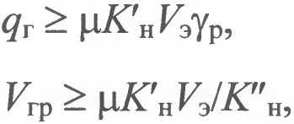
3.4.3 Тяговые и эксплуатационные расчеты автомобильного транспорта
При выборе типа автосамосвала руководствуются следующими расчетными условиями:
где μ – минимальное число ковшей, которое должно уместиться в кузове автосамосвала;
К’_{н} – коэффициент наполнения ковша экскаватора (погрузчика);
К’’_{н} – коэффициент наполнения кузова автосамосвала (К’’_{н} < 1,25÷1,3).
По расчетным грузоподъемности и вместимости автосамосвала выбирают конкретный типоразмер машины.

Slide 2
Техническая характеристика автосамосвалов КрАЗ-65055 и КрАЗ-6510

Slide 3
Грузоподъемность автосамосвалов, выпускаемых ведущими мировыми фирмами

Slide 4
Автосамосвалы фирмы «БелАЗ» с гидромеханической передачей семейства БелАЗ-7540

Slide 5
Автосамосвалы фирмы «БелАЗ» с гидромеханической трансмиссией семейства БелАЗ-7547 грузоподъемностью 45 т

Slide 6
Автосамосвалы фирмы «БелАЗ» с гидромеханической трансмиссией семейства БелАЗ-7547 грузоподъемностью 45 т

Slide 7
2. Для выбранного автосамосвала подсчитывается коэффициент использования грузоподъемности. Коэффициент использования грузоподъемности выбранного автосамосвала не должен быть очень низким (0,6) и превышать 1,05.

Slide 8
3. Обоснование технической скорости движения автосамосвалов по различным участкам трассы.
Значение технической скорости обусловливается несколькими факторами: тяговой способностью автосамосвала (обычно на стационарных дорогах и в направлении подъема), условиями безопасности при торможении (главным образом на стационарных горизонтальных дорогах и в направлении спуска) и заносом машин (на криволинейных участках).
Кроме того, правилами технической эксплуатации автосамосвалов на открытых разработках скорость движения самосвалов в соответствии с категориями дорог ограничивается на временных – 10-15 км/ч, а на стационарных – 40-50 км/ч.

Slide 9
Скорость по тяговой способности привода (v_{in}) на каждом i-м участке трассы определяется по тяговым характеристикам соответствующего автосамосвала или по мощности двигателя (при отсутствии тяговой характеристики.
Для определения скорости движения самосвала по тяговой характеристике откладываем на верхней горизонтальной шкале массу перевозимого груза в тоннах (точка А). Через точку А проводим вертикальную прямую до пересечения с лучом, соответствующим общему (суммарному) удельному сопротивлению движения в сотых долях – точка В, а через точку В проводим горизонтальную прямую до пересечения с кривой F_{к} = f(v) – точка С. Опустив из точки С вертикальную прямую, находим скорость v, км/ч – точка D.

Slide 10
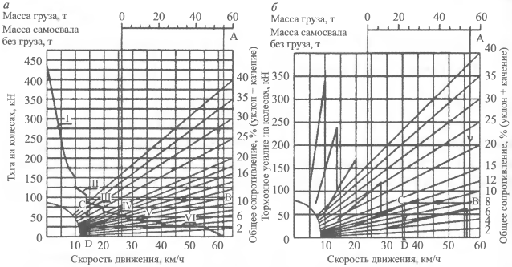
Характеристики автосамосвала БелАЗ-7555В:
а – тяговые; б – тормозная

Slide 11
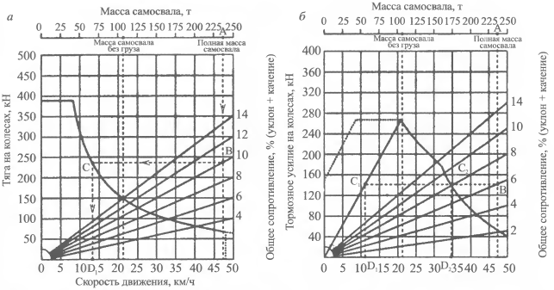
Характеристики автосамосвала БелАЗ-75131 с электродвигателем ТЭД-6:
а – тяговые; б – тормозная

Slide 12
Сила тяги автосамосвала имеет также ограничение по мощности двигателя при заданной скорости движения v, км/ч:
где N_{диз} – мощность двигателя (дизеля), кВт;
η_{т} – коэффициент полезного действия трансмиссии (от вала двигателя к движущим колесам), при механической трансмиссии - η_{т} = 0,72÷0,82, при гидромеханической - η_{т} = 0,7÷0,72, при электромеханической - η_{т} = 0,69÷0,71;
η_{ом} – коэффициент, учитывающий отбор мощности на вспомогательные устройства автомобиля (0,85-0,88).

Slide 13
Силу тяги F_{к} рассчитывают при равномерном движении машины (правило установившихся скоростей) как сумму всех статических сопротивлений:
где N_{диз} – мощность двигателя внутреннего сгорания, кВт;
η_{т} – коэффициент полезного действия трансмиссии (при механической трансмиссии - 0,72-0,82, при гидромеханической - 0,7-0,72, при электромеханической - 0,69-0,71;
η_{ом} – коэффициент, учитывающий отбор мощности на вспомогательные устройства автомобиля (0,85-0,88).

Slide 14
Скорость по безопасности при торможении v_{iт} должна обеспечить остановку автомобиля на длине пути, обоснованным для данных условий эксплуатации.
При торможении с отключенным от трансмиссии двигателем автомобиль имеет кинетическую энергию, которую нужно поглотить на пути торможения работой сил сопротивления и тормозным усилием В, Н, т.е.
где L_{д.т} – путь действительного торможения, на котором происходит поглощение живой силы автомобиля, м.

Slide 15
После преобразования имеем
Полный путь торможения несколько больше, чет путь действительного торможения:
где L_{р.в} – 0,278·v_{iт}·t_{р} – путь, м, проходимый автомобилем за время реакции водителя t_{р}, составляющее 0,6÷0,7 с.
Полный тормозной путь для автосамосвалов, как правило, не ограничивается определенной величиной, но он должен быть меньше расстояния видимости L_{в} в данной местности не менее, чем на длину машины l_{м} (м):

Slide 16
Из условия
определяют скорость автосамосвала, допустимую по условию безопасности по торможению. При L_{в} < 20 м – движение запрещается (метели, бураны, туманы).
Для определения скоростей движения, обеспечиваемых тормозами-замедлителями, пользуются тормозными характеристиками автосамосвалов.

Slide 17
Тормозная характеристика автосамосвала БелАЗ-7555В
Тормозная характеристика автосамосвала БелАЗ-75131 с электродвигателем ТЭД-6

Slide 18
Например, для машин с электромеханической передачей, отложив на верхней горизонтальной оси масс перевозимого груза (точка А), проводим вертикальную прямую до луча, соответствующего общему удельному сопротивлению (точка В). Далее через точку В проводим горизонтальную прямую до пресечения с тормозными характеристиками (точки С₁ и С₂). Соответствующие этим точкам скорости D₁ и D₂ обусловливают диапазон безопасных скоростей, с которыми должно быть согласовано значение скорости, полученное по условию
Для машин с гидромеханической трансмиссией имеем одно значение скорости (точка D), которая должна быть больше значения, полученного по условию.

Slide 19
Принятую скорость проверяют на возможность заноса автомашины на поворотах v_{iз}, если они имеются, по формуле
где f_{ск} – коэффициент бокового скольжения (f_{ск} = 0,3÷0,45);
i_{в} – поперечный уклон виража (i_{в} = 0,02÷0,06).

Slide 20
Фактические скорости движения автосамосвалов всегда несколько меньше расчетных, поэтому их необходимо скорректировать расчетным коэффициентом К_{ск}:
Величина К_{ск} зависит от суммы удельных сопротивлений:

Slide 21
4. Время рейса (оборота) автосамосвала, мин
где t_{п} – время погрузки;
t_{дв} – время движения;
t_{р} – время разгрузки;
t_{доп} – дополнительное время на маневры.
Время погрузки автомобиля:

Slide 22
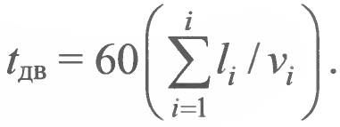
Время движения автосамосвала в грузовом и порожнем направлениях
Время разгрузки самосвала t_{р} представляет собой сумму времени, затрачиваемую на операции подъема и опускания кузова, каждая из которых составляет 18-23 с в зависимости от типа автосамосвала. На практике время разгрузки автосамосвалов грузоподъемностью менее 42 т – около 1 мин, большей грузоподъемности – 1,2 мин.

Slide 23
Дополнительное время на маневровые операции t_{доп} складывается, как правило, из времени маневров при подъезде и установке на погрузку и разгрузку.
Время на маневры при различных схемах подъезда составляет: при сквозной – от 10 до 25 с (для машин q = 200 т), петлевой – от 25 до 50 с (для машин q = 200 т), тупиковой – 50-90 с (для машин q = 200 т), при разгрузке - 80-100 с. Обычно t_{доп} не превышает 5-10% времени рейса.

Slide 24
5. Эксплуатационная (сменная) производительность автосамосвала, т/см
где Т_{см} – продолжительность смены, ч;
К_{в} – коэффициент использования сменного времени (К_{в} = 0,8).
6. Рабочий парк автосамосвалов
где Q_{см} – сменная производительность карьера, т/см;
f – коэффициент неравномерности сменного грузопотока (f = 1,15÷1,20).

Slide 25
7. Инвентарный парк автосамосвалов N_{а.инв} рассчитывается с учетом режима эксплуатации автосамосвалов. При совпадении режима работы карьера и режима эксплуатации автосамосвала
где σ_{т} – коэффициент технической готовности автопарка (0,7-0,8).
Если режим эксплуатации автосамосвала двухсменный, а режим работы карьера трехсменный, инвентарный парк увеличивается на треть.

Slide 26
8. Расход топлива А (кДж) при перемещении груза из глубинного карьера
а с нагорного
где Н – высота подъема (спуска) груза, м;
l_{т} – длина участков, на которых осуществляется торможение автомобилей, км;
Σl_{i} – длина трасс в груженом и порожнем направлениях, км.

Slide 27
Тогда расход А_{р} (л) топлива на движение, учитывая, что 1 ккал = 4,1868 кДж,
где q_{т.с} – теплотворная способность дизельного топлива, ккал/л, q_{т.с} = 10 тыс. ккал/л;
η_{дв} – КПД двигателя внутреннего сгорания и трансмиссии (η_{дв} = 0,36÷0,40).
Полный расход топлива А_{ф} (л)
где К_{з}, К_{н}, К_{м} – коэффициенты, учитывающие повышение расхода топлива соответственно в зимнее время, на гаражные нужды (обкатка, регулировка), на маневры (К_{з} = 1,1; К_{н} = 1,06; К_{м} = 1,05÷1,1).

